Slide 1

2
2
1
مراجعة
الدرس 4
الدرس 3
الدرس 2
الدرس 1

Slide 2






أيقونات توجيهية
توجيهات الأستاذ
تعيين تلميذ للإجابة
الإسناد في الممارسة الموجهة
عرض فيديو
المرور إلى الشريحة الموالية بعد انتهاء الفيديو
عمل ثنائي

Slide 3

(ة)خاص بالأستاذ
برمجة الأسبوع الأول
الدرس 2
الدرس 1
جدول الضرب للعدد 2
تقريب مفهوم الضرب
الدرس 4
الدرس 2
الدرس 1
الدرس 1
اَلْأَعْدادُ مِنْ 0 إِلى 100 (مُراجَعَةُ الْمُسْتَلْزَماتِ)
فصل الملايين: قراءة وكتابة
جدول الضرب للعدد 3
تمثيل مسألة في نموذج الأشرطة
مراجعة
مراجعة وتثبيت دروس الأسبوع

Slide 4
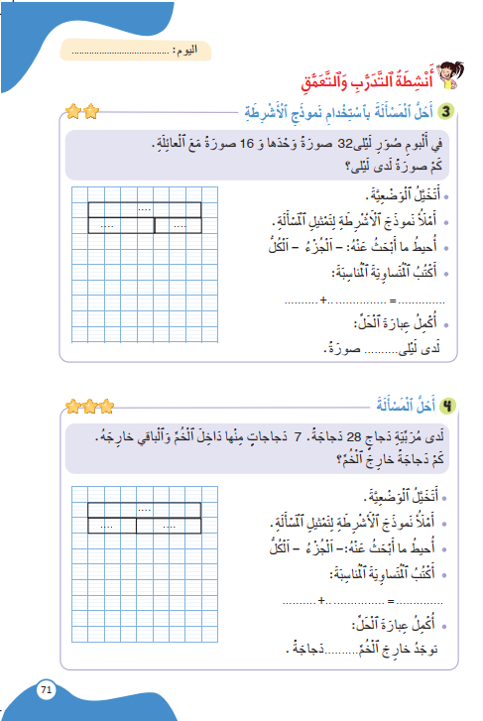
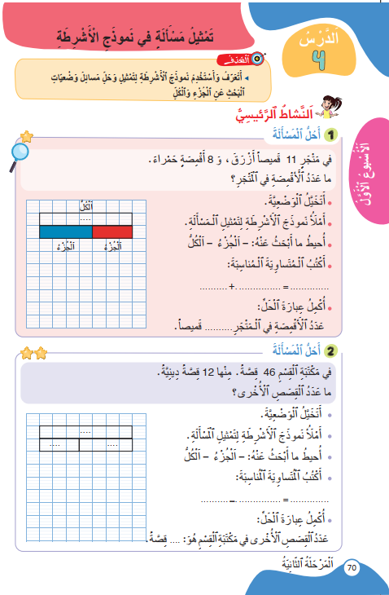
درس اليوم
(ة)خاص بالأستاذ
تمثيل مسألة في نموذج الأشرطة

Slide 5

(ة)خاص بالأستاذ
مراحل الدرس
افتتاح الدرس
1
نمذجة
2
ممارسة موجهة
3
ممارسة مستقلة
4
اختتام الدرس
5

Slide 6
(ة)خاص بالأستاذ
عند نهاية الدرس
على الأقل 80% من المتعلمين سيكونون قادرين على:
تمثيل مسألة في نموذج الأشرطة.

Slide 7

(ة)خاص بالأستاذ
افتتاح الدرس
1
تصحيح الواجب المنزلي
الحساب الذهني
أنشطة تمهيدية
1

Slide 8



مرحباً، سنتابع درسا جديدا مع مجد وندى.

Slide 9
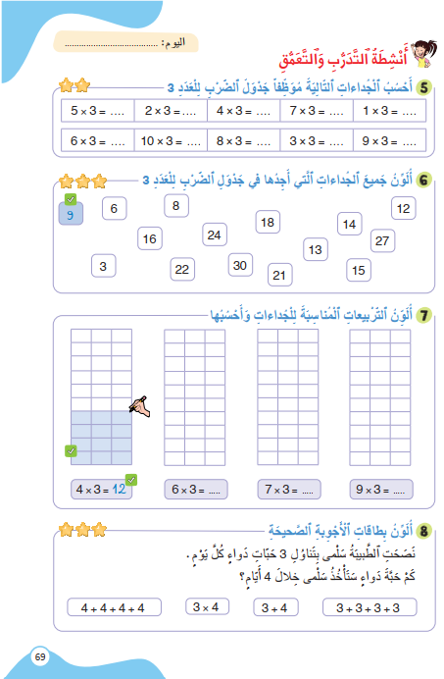
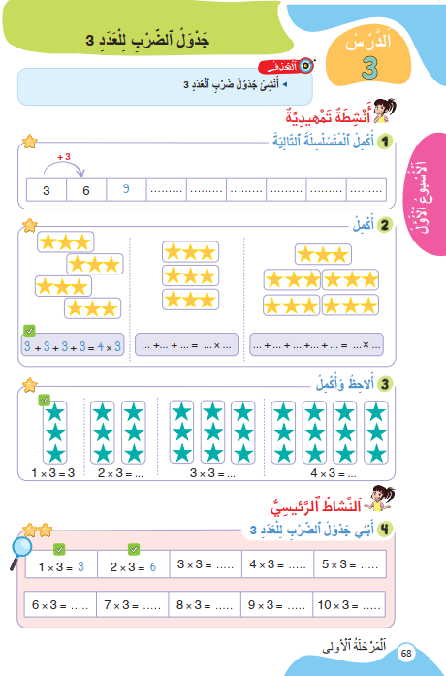
خذوا الكراسة ص 68 ، سنصحح تمارين الواجب المنزلي.
0

Slide 10

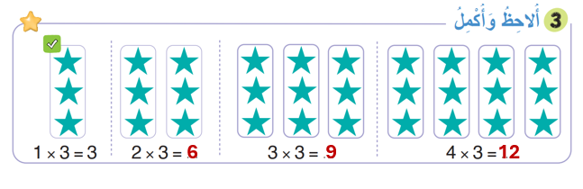
1
صححوا التمرين رقم 3. لديكم دقيقة

Slide 11
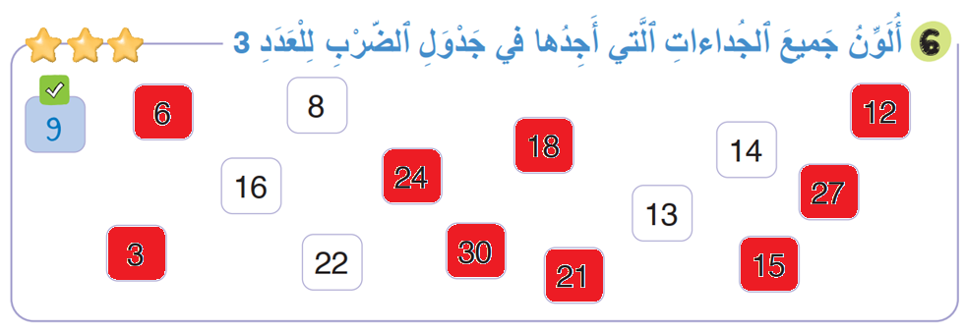
1
صححوا التمرين رقم 6. لديكم دقيقة

Slide 12
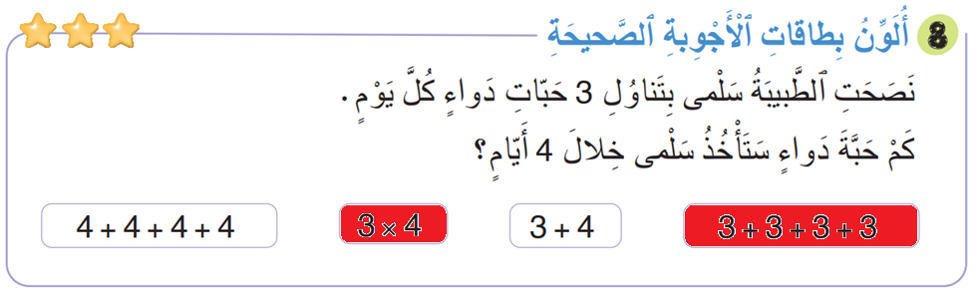
1
صححوا التمرين رقم 8. لديكم دقيقة

Slide 13
(ة)خاص بالأستاذ
افتتاح الدرس
1
تصحيح الواجب المنزلي
الحساب الذهني
أنشطة تمهيدية

Slide 14
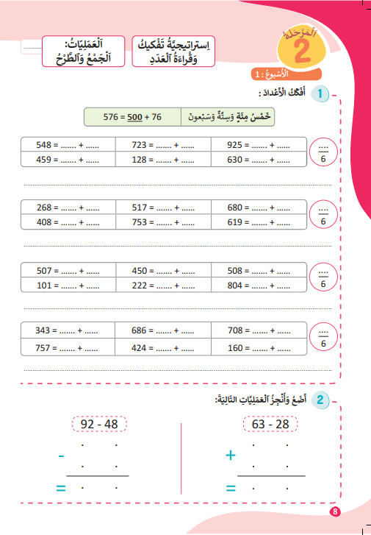
خذوا كراسات الحساب الذهني الصفحة 8

Slide 15
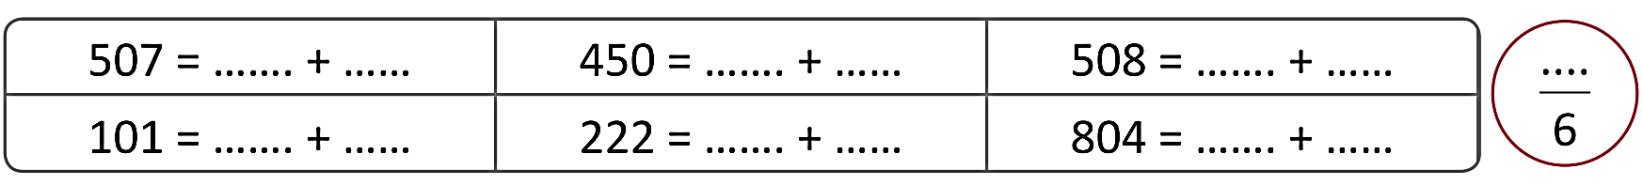

لديكم دقيقة واحدة لتفكيك هذه الأعداد.

Slide 16
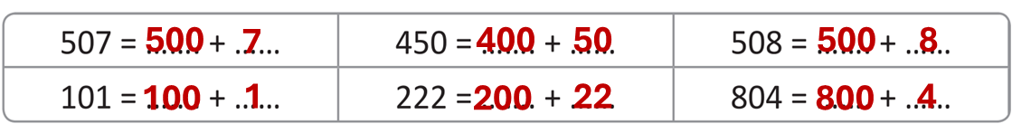
صححوا واكتبوا عدد الإجابات الصحيحة. لديكم دقيقة واحدة
1

Slide 17
(ة)خاص بالأستاذ
افتتاح الدرس
1
تصحيح الواجب المنزلي
الحساب الذهني
أنشطة تمهيدية

Slide 18
انتبهوا، سأقرأ المسألة مرتين.
في الْمَكْتَبَةِ 15 قِصَّةً بِالْفَرَنْسِيَّةِ، وَ17 قِصَّةً بِالْعَرَبِيَّةِ.
كَمْ عَدَدُ الْقِصَصِ في الْمَكْتَبَةِ؟

Slide 19
أكملوا العبارة بكتابة "جزءا" أو "كلَّ".
15 قصة بالفرنسية تمثل ماذا من القصص؟
في الْمَكْتَبَةِ 15 قِصَّةً بِالْفَرَنْسِيَّةِ، وَ17 قِصَّةً بِالْعَرَبِيَّةِ.
كَمْ عَدَدُ الْقِصَصِ في الْمَكْتَبَةِ؟
15 قِصَّةً بِالْفَرَنْسِيَّةِ تُمَثِّلُ .............. مِنَ الْقِصَصِ.

Slide 20

ارفعوا الألواح.

Slide 21

صححوا. من يشرح لنا كيف توصل إلى الجواب؟
في الْمَكْتَبَةِ 15 قِصَّةً بِالْفَرَنْسِيَّةِ، وَ17 قِصَّةً بِالْعَرَبِيَّةِ.
كَمْ عَدَدُ الْقِصَصِ في الْمَكْتَبَةِ؟
15 قِصَّةً بِالْفَرَنْسِيَّةِ تُمَثِّلُ جُزْءاً مِنَ الْقِصَصِ.

Slide 22
أكملوا العبارة بكتابة "جزءا" أو "كلّ".
17 قصة بالعربية تمثل ماذا من القصص؟
في الْمَكْتَبَةِ 15 قِصَّةً بِالْفَرَنْسِيَّةِ، وَ17 قِصَّةً بِالْعَرَبِيَّةِ.
كَمْ عَدَدُ الْقِصَصِ في الْمَكْتَبَةِ؟
17 قِصَّةً بِالْعَرَبِيَّةِ تُمَثِّلُ .............. مِنَ الْقِصَصِ.

Slide 23
ارفعوا الألواح.

Slide 24
صححوا. من يشرح لنا كيف توصل إلى الجواب؟
في الْمَكْتَبَةِ 15 قِصَّةً بِالْفَرَنْسِيَّةِ، وَ17 قِصَّةً بِالْعَرَبِيَّةِ.
كَمْ عَدَدُ الْقِصَصِ في الْمَكْتَبَةِ؟
17 قِصَّةً بِالْعَرَبِيَّةِ تُمَثِّلُ جُزْءاً مِنَ الْقِصَصِ.

Slide 25
اكتبوا على الالواح، عماذا نبحث؟ هل عن الجزء أم الكل؟
في الْمَكْتَبَةِ 15 قِصَّةً بِالْفَرَنْسِيَّةِ، وَ17 قِصَّةً بِالْعَرَبِيَّةِ.
كَمْ عَدَدُ الْقِصَصِ في الْمَكْتَبَةِ؟
اَلْكُلُّ
اَلْجُزْءُ

Slide 26
ارفعوا الألواح.

Slide 27
صححوا. من يشرح كيف توصل إلى الجواب؟
في الْمَكْتَبَةِ 15 قِصَّةً بِالْفَرَنْسِيَّةِ، وَ17 قِصَّةً بِالْعَرَبِيَّةِ.
كَمْ عَدَدُ الْقِصَصِ في الْمَكْتَبَةِ؟
اَلْكُلُّ

Slide 28
(ة)خاص بالأستاذ
نمذجة
2
تمثيل مسألة في نموذج الأشرطة

Slide 29


الآن سنتعلم كيف نمثل مسألة في نموذج الأشرطة.

Slide 30
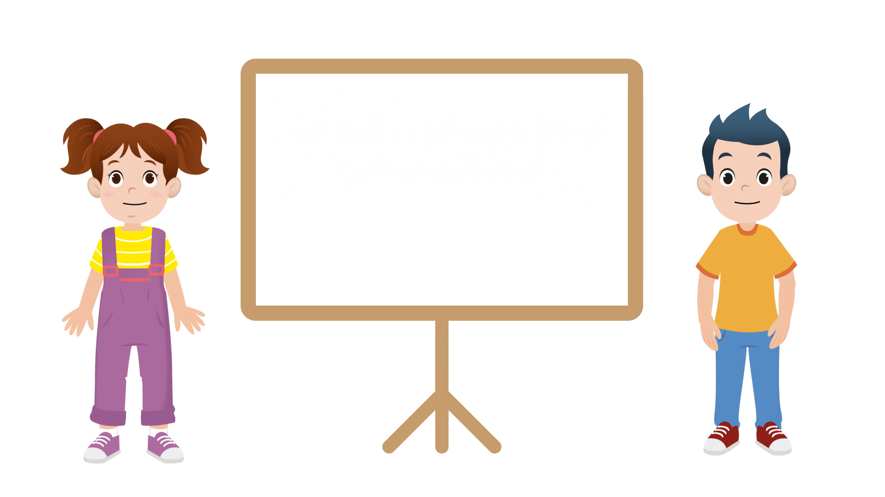
انتبهوا جيدا لشريط درس اليوم

Slide 31
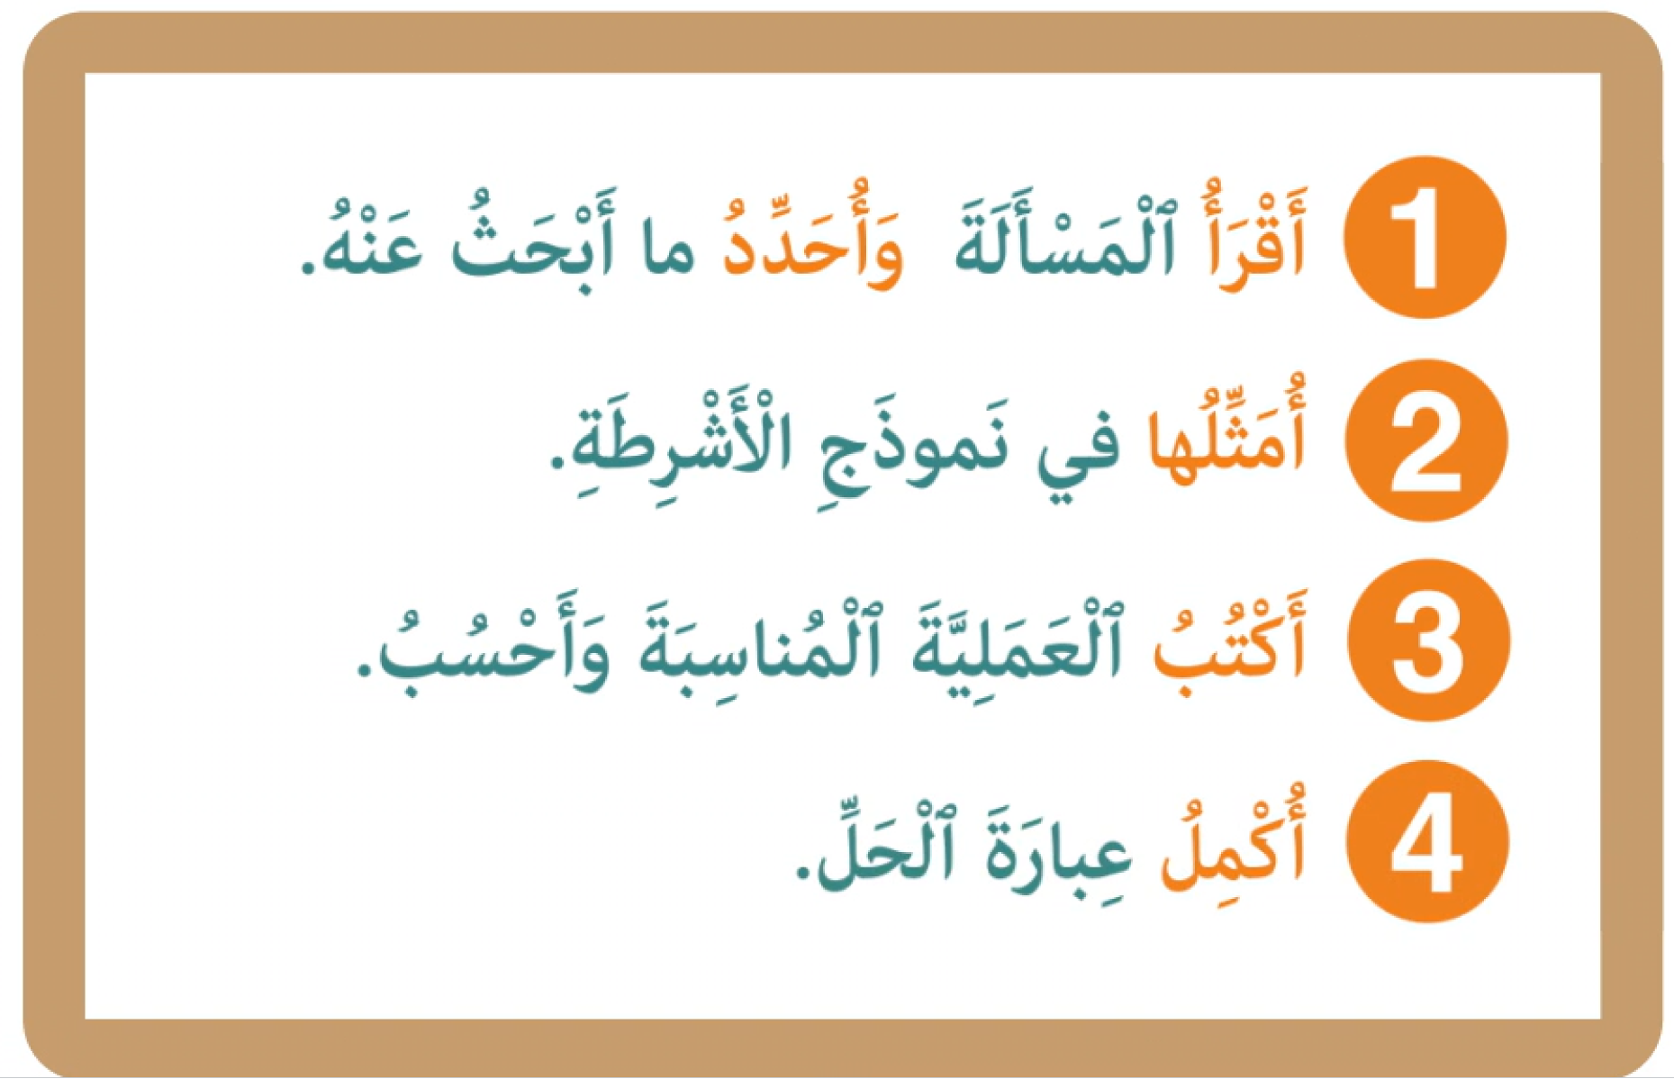
من يذكرنا بما تعلمناه مع مجد وندى؛

Slide 32
(ة)خاص بالأستاذ
ممارسة موجهة
3
3
3
النشاط 1
النشاط 2
النشاط 3

Slide 33
خذوا ألواحكم. سنحل مسألة بتمثيلها في نموذج الأشرطة.

Slide 34
انتبهوا ، سننجز النشاط خُطْوَةً خطوة.
في صينِيَّةٍ 25 كَأْساً. 13 كَأْساً مِنِها مَمْلوءاً.
ما عَدَدُ الْكؤوسِ الْفارِغَةِ؟

Slide 35


ماذا نفعل في الخطوة الأولى؟
أُكْمِلُ عِبارَةَ الْحَلِّ
4
أَكْتُبُ الْعَمَلِيَّةَ وَأَحْسُبُ
3
أَُمَثِّلُ الْمَسْأَلَةَ في نموذج الأشرطة
2
أَقْرَأُ الْمَسْأَلَةَ
1
في صينِيَّةٍ 25 كَأْساً. 13 كَأْساً مِنِها مَمْلوءاً.
ما عَدَدُ الْكؤوسِ الْفارِغَةِ؟

Slide 36
انتبهوا، سأقرأ المسألة بتأن، وسيقرأها بعدي اثنان منكم.
انتبهوا، سأقرأ المسألة بتأن، وسيقرأها بعدي اثنان منكم.
أُكْمِلُ عِبارَةَ الْحَلِّ
4
أَكْتُبُ الْعَمَلِيَّةَ وَأَحْسُبُ
3
أَُمَثِّلُ الْمَسْأَلَةَ في نموذج الأشرطة
2
أَقْرَأُ الْمَسْأَلَةَ
1
في صينِيَّةٍ 25 كَأْساً. 13 كَأْساً مِنِها مَمْلوءاً.
ما عَدَدُ الْكؤوسِ الْفارِغَةِ؟

Slide 37
ماذا نفعل في الخطوة الثانية؟
أُكْمِلُ عِبارَةَ الْحَلِّ
4
أَكْتُبُ الْعَمَلِيَّةَ وَأَحْسُبُ
3
أَُمَثِّلُ الْمَسْأَلَةَ في نموذج الأشرطة
2
أَقْرَأُ الْمَسْأَلَةَ
1
في صينِيَّةٍ 25 كَأْساً. 13 كَأْساً مِنِها مَمْلوءاً.
ما عَدَدُ الْكؤوسِ الْفارِغَةِ؟

Slide 38
مثلوا المسألة في نموذج الأشرطة.
أُكْمِلُ عِبارَةَ الْحَلِّ
4
أَكْتُبُ الْعَمَلِيَّةَ وَأَحْسُبُ
3
أَُمَثِّلُ الْمَسْأَلَةَ في نموذج الاشرطة
2
أَقْرَأُ الْمَسْأَلَةَ
1
في صينِيَّةٍ 25 كَأْساً. 13 كَأْساً مِنِها مَمْلوءاً.
ما عَدَدُ الْكؤوسِ الْفارِغَةِ؟
…….
…….
…….

Slide 39
ارفعوا الألواح.

Slide 40
صححوا. من يشرح لنا كيف توصل إلى الجواب؟
أُكْمِلُ عِبارَةَ الْحَلِّ
4
أَكْتُبُ الْعَمَلِيَّةَ وَأَحْسُبُ
3
أَُمَثِّلُ الْمَسْأَلَةَ في نموذج الاشرطة
2
أَقْرَأُ الْمَسْأَلَةَ
1
في صينِيَّةٍ 25 كَأْساً. 13 كَأْساً مِنِها مَمْلوءاً.
ما عَدَدُ الْكؤوسِ الْفارِغَةِ؟
25
13
?

Slide 41
ماذا نفعل في الخطوة الثالثة؟
أُكْمِلُ عِبارَةَ الْحَلِّ
4
أَكْتُبُ الْعَمَلِيَّةَ وَأَحْسُبُ
3
أَُمَثِّلُ الْمَسْأَلَةَ وَأُحَدِّدُ ما أَبْحَثُ عَنْهُ
2
أَقْرَأُ الْمَسْأَلَةَ
1
في صينِيَّةٍ 25 كَأْساً. 13 كَأْساً مِنِها مَمْلوءاً.
ما عَدَدُ الْكؤوسِ الْفارِغَةِ؟
25
13
?

Slide 42
اكتبوا على الألواح العملية المناسبة انطلاقا من نموذج الأشرطة.
أُكْمِلُ عِبارَةَ الْحَلِّ
4
أَكْتُبُ الْعَمَلِيَّةَ وَأَحْسُبُ
3
أَُمَثِّلُ الْمَسْأَلَةَ في نموذج الأشرطة
2
أَقْرَأُ الْمَسْأَلَةَ
1
25
13
?
....................

Slide 43
ارفعوا الألواح.

Slide 44
صححوا. من يشرح لنا كيف توصل إلى الجواب؟
أُكْمِلُ عِبارَةَ الْحَلِّ
4
أَكْتُبُ الْعَمَلِيَّةَ وَأَحْسُبُ
3
أَُمَثِّلُ الْمَسْأَلَةَ في نموذج الأشرطة
2
أَقْرَأُ الْمَسْأَلَةَ
1
25
13
?
25 – 13 = 12

Slide 45
ماذا نفعل في الخطوة الرابعة؟
أُكْمِلُ عِبارَةَ الْحَلِّ
4
أَكْتُبُ الْعَمَلِيَّةَ وَأَحْسُبُ
3
أَُمَثِّلُ الْمَسْأَلَةَ في نموذج الأشرطة
2
أَقْرَأُ الْمَسْأَلَةَ
1
25
13
?
25 – 13 = 12

Slide 46
أكملوا عبارة الحل.
أُكْمِلُ عِبارَةَ الْحَلِّ
4
أَكْتُبُ الْعَمَلِيَّةَ وَأَحْسُبُ
3
أَُمَثِّلُ الْمَسْأَلَةَ في نموذج الاشرطة
2
أَقْرَأُ الْمَسْأَلَةَ
1
25 – 13 = 12
عَدَدُ الْكؤوسِ الْفارِغَةِ هُوَ: .... كَأْساً

Slide 47
ارفعوا الألواح.

Slide 48
صححوا.
أُكْمِلُ عِبارَةَ الْحَلِّ
4
أَكْتُبُ الْعَمَلِيَّةَ وَأَحْسُبُ
3
أَُمَثِّلُ الْمَسْأَلَةَ في نموذج الاشرطة
2
أَقْرَأُ الْمَسْأَلَةَ
1
25 – 13 = 12
عَدَدُ الْكؤوسِ الْفارِغَةِ هُوَ: 12 كَأْساً

Slide 49
(ة)خاص بالأستاذ
ممارسة موجهة
3
3
3
النشاط 1
النشاط 2
النشاط 3

Slide 50
انتبهوا، سأقرأ المسألة ويقرأها بعدي تلميذان منكم.
لِلاِحْتِفالِ بِنَجاحِ ابْنَتِها، أَعَدَّتِ الْأُمُّ 14 كَأْسَ عَصيرٍ مِنَ الْبُرْتُقالِ وَ11 كَأْسَ عَصيرٍ مِنَ الْفَراوْلَةِ.
كَمْ أَعَدَّتِ الْأُمُّ مِنْ كَأْسِ عَصيرٍ؟

Slide 51
من يقوم إلى السبورة ويذكر لنا اسم كل شريط في نموذج الأشرطة؟
لِلاِحْتِفالِ بِنَجاحِ ابْنَتِها، أَعَدَّتِ الْأُمُّ 14 كَأْسَ عَصيرٍ مِنَ الْبُرْتُقالِ وَ11 كَأْسَ عَصيرٍ مِنَ الْفَراوْلَةِ.
كَمْ أَعَدَّتِ الْأُمُّ مِنْ كَأْسِ عَصيرٍ؟
…….
.......
.......

Slide 52
خذوا الألواح.

Slide 53
مثلوا المسألة في نموذج الأشرطة؟
لِلاِحْتِفالِ بِنَجاحِ ابْنَتِها، أَعَدَّتِ الْأُمُّ 14 كَأْسَ عَصيرٍ مِنَ الْبُرْتُقالِ وَ11 كَأْسَ عَصيرٍ مِنَ الْفَراوْلَةِ.
كَمْ أَعَدَّتِ الْأُمُّ مِنْ كَأْسِ عَصيرٍ؟
…….
.......
.......

Slide 54
ارفعوا الألواح.

Slide 55
صححوا. من يشرح لنا كيف توصل إلى الجواب؟
لِلاِحْتِفالِ بِنَجاحِ ابْنَتِها، أَعَدَّتِ الْأُمُّ 14 كَأْسَ عَصيرٍ مِنَ الْبُرْتُقالِ وَ11 كَأْسَ عَصيرٍ مِنَ الْفَراوْلَةِ.
كَمْ أَعَدَّتِ الْأُمُّ مِنْ كَأْسِ عَصيرٍ؟
?
14
11

Slide 56
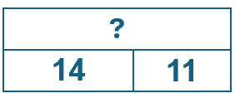
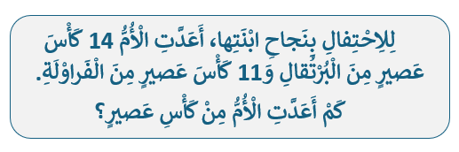
اكتبوا العملية المناسبة واحسبوا عدد كؤوس العصير التي أعدتها الأم.
....................

Slide 57
ارفعوا الألواح.

Slide 58
صححوا. من يشرح لنا كيف توصل إلى الجواب؟
14 + 11 = 25

Slide 59
أكملوا عبارة الحل.
14 + 11 = 25
أَعَدَّتِ الْأُمُّ .......... كَأْسَ عَصيرٍِ.

Slide 60
ارفعوا الألواح.

Slide 61
صححوا.
14 + 11 = 25
أَعَدَّتِ الْأُمُّ 25 كَأْسَ عَصيرٍِ.

Slide 62
(ة)خاص بالأستاذ
ممارسة موجهة
3
3
3
النشاط 1
النشاط 2
النشاط 3

Slide 63
الآن خذوا كراساتكم الصفحة 70

Slide 64

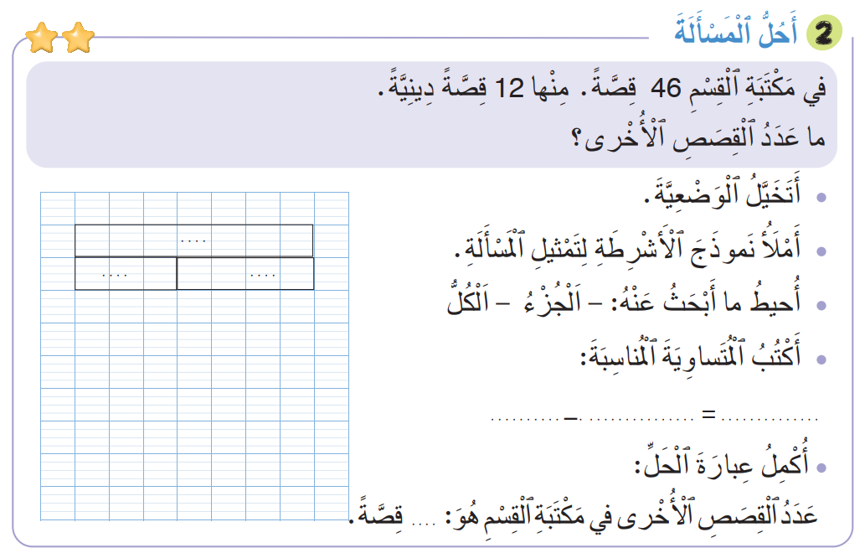
لديكم 8 دقائق لإنجاز هذا النشاط، سأمر بين الصفوف لمساعدتكم.
8

Slide 65
الآن؛ ستشتغلون في ثنائيات
كل واحد يقارن إنجازه مع زميله. تأكدوا أنكم اتبعتم الخطوات بشكل سليم.
لِنَتَذَكَّرْ

Slide 66

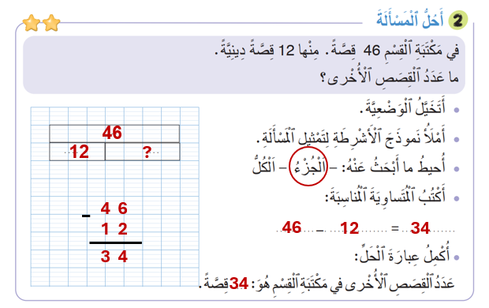
صححوا. لديكم دقيقتان
2

Slide 67

(ة)خاص بالأستاذ
ممارسة مستقلة
4
أنجز بمفردي
15

Slide 68
على الصفحة 71 أنجزوا النشاط رقم 3 لديكم 8 دقائق.
سأمر بين الصفوف لأقدم المساعدة إليكم وأدون ملاحظاتي في كراساتكم.
8

Slide 69
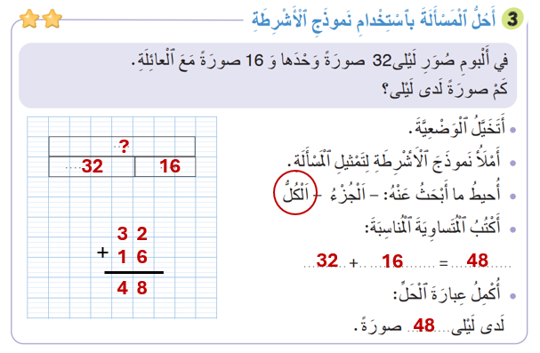
صححوا. لديكم دقيقتان
2

Slide 70
(ة)خاص بالأستاذ
اختتام الدرس
5

Slide 71
انتبهوا جيدا! أكملوا في المنزل الأنشطة التي لم نقم بإنجازها في الصفحتين 70 و 71
يتم التنبيه إلى وجود خطأ في التمرين 4 ومطالبة المتعلمين بوضع الرمز (-) مكان الرمز (+) في العملية.

Slide 72
إلى اللقاء. في الحصة القادمة، سنقوم بتصحيح الأنشطة المنجزة في المنزل.

Slide 73

(ة)خاص بالأستاذ
بناء على إنجازات المتعلمين خلال الممارسة المستقلة
ما تقديرك لنسبة التحكم في هدف الدرس؟
تسجل النسبة على صفحة اليوم من مذكرة الأستاذ.

